Slide 1
BACHILLERATO

Slide 2
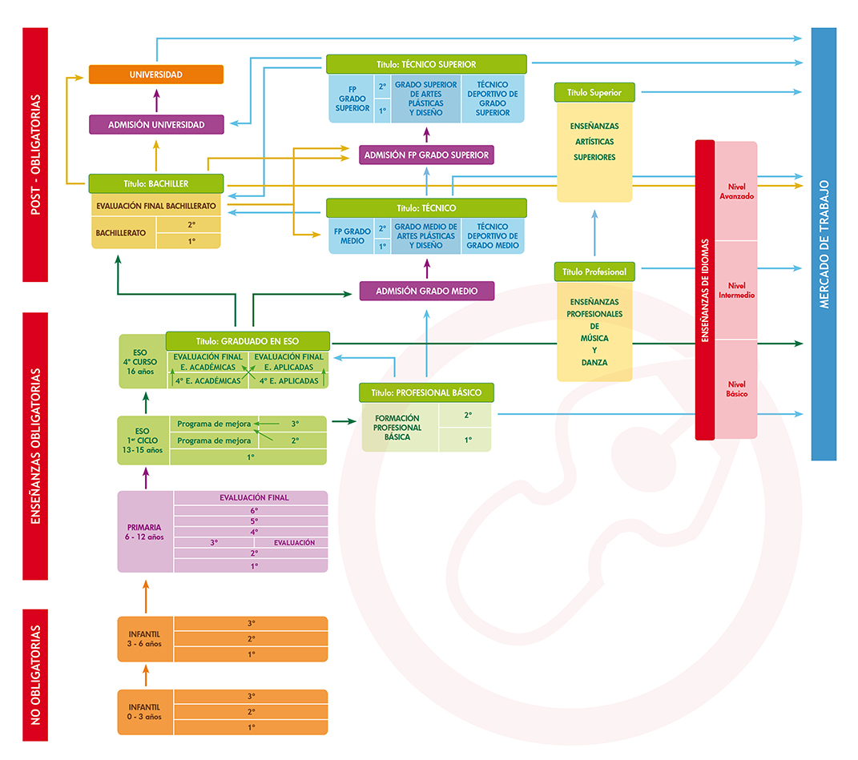

Slide 3
1º BACHILLERATO
MATERIAS TRONCALES GENERALES A CURSAR POR TODOS |  |  |  |  | HORAS
FILOSOFÍA |  |  |  |  | 3 HORAS
LENGUA CASTELLANA Y LITERATURA I |  |  |  |  | 3 HORAS
PRIMERA LENGUA EXTRANJERA I (INGLÉS) |  |  |  |  | 3 HORAS
CIENCIAS |  | HUMANIDADES Y CCSS |  | ARTES
MATEMÁTICAS I | 4 HORAS | (ELEGIR UNA) |  | FUNDAMENTOS DEL ARTE I |  | 4 HORAS
 |  | MATEMÁTICAS APLICADAS A LAS CCSS I | 4 HORAS
 |  | LATÍN I | 4 HORAS

Slide 4
1º BACHILLERATO
MATERIAS TRONCALES DE OPCIÓN (ELEGIR 2) |  |  |  |  | HORAS
CIENCIAS |  | HUMANIDADES Y CCSS |  | ARTES
BIOLOGÍA Y GEOLOGÍA | 4 HORAS | ECONOMÍA | 4 HORAS | CULTURA AUDIOVISUAL I |  | 4 HORAS
FÍSICA Y QUÍMICA | 4 HORAS | HISTORIA DEL MUNDO CONTEMPORÁNEO | 4 HORAS | HISTORIA DEL MUNDO CONTEMPORÁNEO |  | 4 HORAS
DIBUJO TÉCNICO I | 4 HORAS | GRIEGO I | 4 HORAS | LITERATURA UNIVERSAL |  | 4 HORAS
 |  | LITERATURA UNIVERSAL | 4 HORAS

Slide 5
1º BACHILLERATO (IES GALÁN ACOSTA)
MATERIAS ESPECÍFICAS OBLIGATORIAS (A CURSAR POR TODOS) | HORAS
EDUCACIÓN FÍSICA | 2 HORAS
2ª LENGUA EXTRANJERA (FRANCÉS) | 2 HORAS

Slide 6
1º BACHILLERATO
MATERIAS ESPECÍFICAS DE OPCIÓN (ELEGIR 2) | HORAS
ANÁLISIS MUSICAL I | 2 HORAS
ANATOMÍA APLICADA | 2 HORAS
CULTURA CIENTÍFICA | 2 HORAS
CULTURA EMPRENDEDORA Y EMPRESARIAL | 2 HORAS
DIBUJO ARTÍSTICO I | 2 HORAS
LENGUAJE Y PRÁCTICA MUSICAL | 2 HORAS
TECNOLOGÍA INDUSTRIAL I | 2 HORAS
TECNOLOGÍA DE LA INFORMACIÓN Y COMUNICACIÓN I | 2 HORAS
VOLUMEN | 2 HORAS
MATERIA TRONCAL NO CURSADA (EN ESTE CASO, SÓLO SE ELEGIRÁ ÉSTA) | 4 HORAS

Slide 7
1º BACHILLERATO
IES GALÁN ACOSTA (MONTORO)
MATERIAS ESPECÍFICAS DE OPCIÓN (ELEGIR 1) | HORAS
ANATOMÍA APLICADA | 4 HORAS
CULTURA EMPRENDEDORA Y EMPRESARIAL | 4 HORAS
TECNOLOGÍA INDUSTRIAL I | 4 HORAS
TECNOLOGÍA DE LA INFORMACIÓN Y COMUNICACIÓN I | 4 HORAS
PATRIMONIO CULTURAL Y ARTÍSTICO DE ANDALUCÍA | 4 HORAS

Slide 8
1º BACHILLERATO
(ELEGIR 1) | HORAS
RELIGIÓN | 1 HORA
EDUCACIÓN PARA LA CIUDADANÍA Y LOS DERECHOS HUMANOS | 1 HORA
CULTURA CIENTÍFICA (IES GALÁN ACOSTA) | 1 HORA

Slide 9
2º BACHILLERATO
MATERIAS TRONCALES GENERALES A CURSAR POR TODOS |  |  |  |  | HORAS
HISTORIA DE ESPAÑA |  |  |  |  | 3 HORAS
LENGUA CASTELLANA Y LITERATURA II |  |  |  |  | 3 HORAS
PRIMERA LENGUA EXTRANJERA II |  |  |  |  | 3 HORAS
CIENCIAS |  | HUMANIDADES Y CCSS |  | ARTES
MATEMÁTICAS II | 4 HORAS | (ELEGIR UNA) |  | FUNDAMENTOS DEL ARTE II |  | 4 HORAS
 |  | MATEMÁTICAS APLICADAS A LAS CCSS II | 4 HORAS
 |  | LATÍN II | 4 HORAS

Slide 10
2º BACHILLERATO
MATERIAS TRONCALES DE OPCIÓN (ELEGIR 2) |  |  |  |  | HORAS
CIENCIAS |  | HUMANIDADES Y CCSS |  | ARTES
BIOLOGÍA | 4 HORAS | ECONOMÍA DE LA EMPRESA | 4 HORAS | ARTES ESCÉNICAS |  | 4 HORAS
DIBUJO TÉCNICO II | 4 HORAS | GEOGRAFÍA | 4 HORAS | CULTURA AUDIOVISUAL II |  | 4 HORAS
FÍSICA | 4 HORAS | GRIEGO II | 4 HORAS
GEOLOGÍA | 4 HORAS | HISTORIA DEL ARTE | 4 HORAS | DISEÑO |  | 4 HORAS
QUÍMICA | 4 HORAS

Slide 11
2º BACHILLERATO
MATERIAS ESPECÍFICAS OBLIGATORIAS (A CURSAR POR TODOS) | HORAS
HISTORIA DE LA FILOSOFÍA | 2 HORAS
ASIGNATURA DE LIBRE CONFIGURACIÓN AUTONÓMICA (PROYECTO INTEGRADO) | 2 HORAS

Slide 12
2º BACHILLERATO
MATERIAS ESPECÍFICAS DE OPCIÓN (ELEGIR 1) | HORAS
ANÁLISIS MUSICAL II | 4 HORAS
CIENCIAS DE LA TIERRA Y DEL MEDIO AMBIENTE | 4 HORAS
DIBUJO ARTÍSTICO II | 4 HORAS
FUNDAMENTOS DE ADMINISTRACIÓN Y GESTIÓN | 4 HORAS
HISTORIA DE LA MÚSICA Y DE LA DANZA | 4 HORAS
IMAGEN Y SONIDO | 4 HORAS
PSICOLOGÍA | 4 HORAS
SEGUNDA LENGUA EXTRANJERA II | 4 HORAS
TÉCNICAS DE EXPRESIÓN GRÁFICO-PLÁSTICA | 4 HORAS
TECNOLOGÍA INDUSTRIAL II | 4 HORAS
TECNOLOGÍAS DE LA INFORMACIÓN Y COMUNICACIÓN II | 4 HORAS
MATERIA TRONCAL NO CURSADA | 4 HORAS

Slide 13
2º BACHILLERATO
(ELEGIR 1) | HORAS
RELIGIÓN | 1 HORA
EDUCACIÓN PARA LA CIUDADANÍA Y LOS DERECHOS HUMANOS | 1 HORA

Slide 14
BACHILLERATO
EVALUACIÓN
0-10 SIN DECIMALES
CALIFICACIÓN NUMÉRICA
SON NEGATIVAS LAS CALIFICACIONES INFERIORES A 5
PROMOCIÓN
SUPERACIÓN DE TODAS LAS MATERIAS CURSADAS
EVALUACIÓN NEGATIVA EN DOS MATERIAS COMO MÁXIMO
PUEDE MATRICULARSE EN UNA MODALIDAD DISTINTA A LA ESCOGIDA EN 1ER CURSO (dependerá del profesorado si es necesario matricularse en las de 1er curso o no)

Slide 15
BACHILLERATO
REPETICIÓN
UNA VEZ EN CADA CURSO
AL TÉRMINO DEL 2º CURSO, PUEDE MATRICULARSE SÓLO DE LAS MATERIAS CON EVALUACIÓN NEGATIVA

Slide 16
EVALUACIÓN FINAL DE BACHILLERATO
CALIFICACIÓN: 0-10 PUNTOS

Slide 17
TITULACIÓN BACHILLERATO
REQUISITOS:
CALIFICACIÓN FINAL DE BACHILLERATO DE 5-10 PUNTOS
(MEDIA DE LAS CALIFICACIONES DE TODAS LAS MATERIAS)

Slide 18
CALIFICACIÓN FINAL DE BACHILLERATO
MEDIA ARITMÉTICA DE LAS CALIFICACIONES NUMÉRICAS DE TODAS LAS MATERIAS CURSADAS EN BACHILLERATO (REDONDEADAS A LA CENTÉCIMA MÁS PRÓXIMA. EN CASO DE EQUIDISTANCIA, A LA SUPERIOR)
CALIFICACIÓN FINAL DE LA ETAPA DE BACHILLERATO:

Slide 19
TÍTULO DE BACHILLERATO
EN EL TÍTULO CONSTARÁ:
LA MODALIDAD/ES CURSADA QUE HAYA SUPERADO LA EVALUACIÓN FINAL
LA CALIFICACIÓN FINAL DE BACHILLERATO

